Slide 1
量子密碼學
BB84密鑰分發協定
關鍵字 // BB84加密、QKD、共享金鑰
劉漾晴、陳米姍、鄭茗仁

Slide 2
知識背景
密碼學指的是什麽？跟量子有關嗎？？

Slide 3
愛麗絲與鮑伯
密碼學與物理界的共識
Alice、Bob和Eve
爲了方便説明議題，愛麗絲（Alice）與鮑伯（Bob）是被廣泛地代入密碼學和物理學領域的通用角色。
在這裡我們除了用到愛麗絲和鮑伯外還有一個角色伊夫（Eve）。她是一位竊聽者，但行為通常是被動的。她擁有偷聽的技術，但不會中途篡改傳送的訊息。

Slide 4


量子金鑰分發QKD
使用者（Alice）
使用者（Bob）
網路服務提供者
竊聽者（Eve）
政府機構

Slide 5
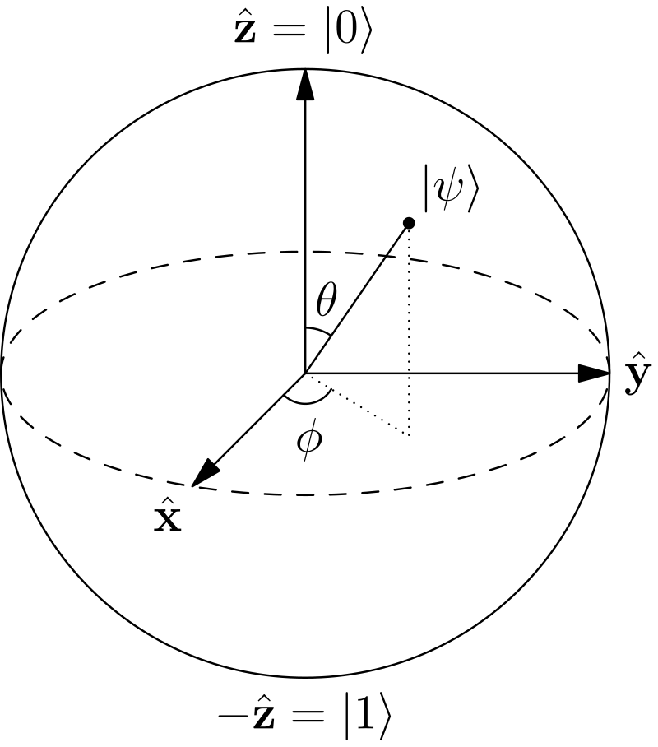


布洛赫球面的北極與南極，分別表示成$\left.\left|0\right.\right\rangle$ 與 $\left.\left|1\right.\right\rangle$ ，
是最基本的量子狀態。這兩種狀態也可以用向量表示成：
$\left.\left|0\right.\right\rangle$ = $\left(\begin{aligned}1 \\ 0\end{aligned}\right)$ $\left.\left|1\right.\right\rangle$ = $\left(\begin{aligned}0 \\ 1\end{aligned}\right)$
布洛赫球 Bloch Sphere
在討論量子狀態時，布洛赫球面是經常被應用的一種幾何表示法

Slide 6


而在布洛赫球面上的任意一點，與球心的距離爲1。
簡單來説，任一量子狀態$\left. \left|ψ\right.\right\rangle$，都可以表示成$\left.\left|0\right.\right\rangle$ 與 $\left.\left|1\right.\right\rangle$的線性組合：
$\left.\left|φ\right.\right\rangle$ = $\left.α\left|0\right.\right\rangle +\left.β\left|1\right.\right\rangle$
其中$α、β$需滿足條件：${\left|α\right|}^{2}$ + ${\left|β\right|}^{2}=1$
布洛赫球 Bloch Sphere
在討論量子狀態時，布洛赫球面是經常被應用的一種幾何表示法

Slide 7







除了在z軸兩邊（南北極）的標準狀態$\left.\left|0\right.\right\rangle$和$\left.\left|1\right.\right\rangle 之外$，我們還會運用到
兩種狀態分別是$\left.\left|+\right.\right\rangle$與$\left.\left|−\right.\right\rangle$ ，落在布洛赫球面x軸的兩邊。
$\left.\left|+\right.\right\rangle$ = $\frac{1}{\sqrt{2}}\left.\left|0\right.\right\rangle +\frac{1}{\sqrt{2}}\left.\left|1\right.\right\rangle$ = $\frac{1}{\sqrt{2}}$ $\left(\begin{matrix}1 \\ 1\end{matrix}\right)$
$\left.\left|−\right.\right\rangle$ = $\frac{1}{\sqrt{2}}\left.\left|0\right.\right\rangle −\frac{1}{\sqrt{2}}\left.\left|1\right.\right\rangle$ = $\frac{1}{\sqrt{2}}$ $\left(\begin{matrix}1 \\ −1\end{matrix}\right)$
布洛赫球 Bloch Sphere

Slide 8
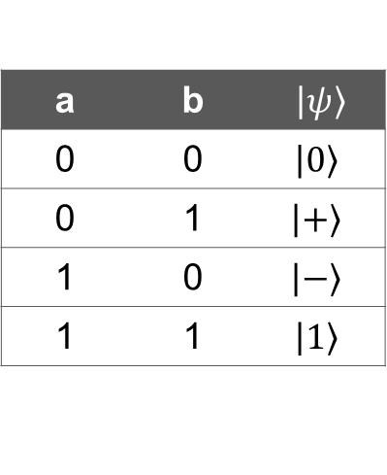


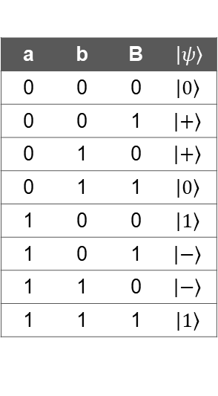
量子金鑰分發QKD
我測量了✅
b=B 或 b≠B
b
竊聽者（Eve）
b
a
B
使用者（Alice）
使用者（Bob）
$$\left.\left|0\right.\right\rangle$$
X
H
X
z
$$\left.\left|ψ\right.\right\rangle$$
a | b | B | $$\left. \left|ψ\right.\right\rangle$$
0 | 0 | 0 | $$\left.\left|0\right.\right\rangle$$
0 | 0 | 1 | $$\left.\left|+\right.\right\rangle$$
0 | 1 | 0 | $$\left.\left|+\right.\right\rangle$$
0 | 1 | 1 | $$\left.\left|0\right.\right\rangle$$
1 | 0 | 0 | $$\left.\left|1\right.\right\rangle$$
1 | 0 | 1 | $$\left.\left|−\right.\right\rangle$$
1 | 1 | 0 | $$\left.\left|−\right.\right\rangle$$
1 | 1 | 1 | $$\left.\left|1\right.\right\rangle$$
a | b | $$\left. \left|ψ\right.\right\rangle$$
0 | 0 | $$\left.\left|0\right.\right\rangle$$
0 | 1 | $$\left.\left|+\right.\right\rangle$$
1 | 0 | $$\left.\left|−\right.\right\rangle$$
1 | 1 | $$\left.\left|1\right.\right\rangle$$

Slide 9
THANK YOU

